Slide 1
ODL MD-SAL RPC

Slide 2
本节主要内容
1
ODL MD-SAL简介
2
YANG语言基础
3
ODL MD-SAL RPC实现原理
4
开发实战

Slide 3
ODL MD-SAL设计初衷
我们曾尝试过对可编程系统整个系统进行抽象(AD-SAL)，然而，对于事先已知的系统，这样做未尝不可, 对于API需要频繁改动以适应各种场景，这种抽象最终会成为系统演进的一个主要的障碍，或者会导致需要不断整合这些API的分支. 无论上述哪种情况，维护抽象API的团队都会成为一个生产能力上的限制，因为这个团队需要具有技术领域专家, 确保我们的抽象和交互是紧密结合的，需要在技术和API风格的前瞻性上都不能有差错.
MD-SAL 源于我们认为可扩展性不应该成为一个问题，任何人都应该能定义他们的API原型，SAL层对于任何人定义的API都是可以工作的，即便这些原型API是整个大的系统的一个一个的孤岛.
详见https://wiki.opendaylight.org/view/OpenDaylight_Controller:MD-SAL:Explained

Slide 4
ODL MD-SAL介绍
MD-SAL基于用户定义的数据和接口模型，提供消息和存储服务的基础设施组件（The Model-Driven SAL (MD-SAL) is an infrastructure component that provides messaging and data storage functionality based on user-defined data and interface models.）
MD-SAL 当前提供的基础服务:
Data Store
RPC / Service routing
Notification subscription and publish services

Slide 5
MD-SAL目标
MD-SAL 有两个主要目标:
提出一个构建模块和设计模式的概念和数据模型的通用层，为构建应用提供基础服务（Provide a common-layer, concepts, data model building blocks and patterns which serves as building blocks applications）
支持多种传输和负载格式，对其进行序列化/适配（Support of multiple transport and payload formats, serialization/adaptation them.）
通过使用YANG语言对接口和数据建模，并提供一个YANG模型的运行时支持的一系列服务，我们就能达成这两个目标（This objectives are achieved by using YANG as modeling language for interface and data definition and providing runtime for services using YANG modeling.）

Slide 6
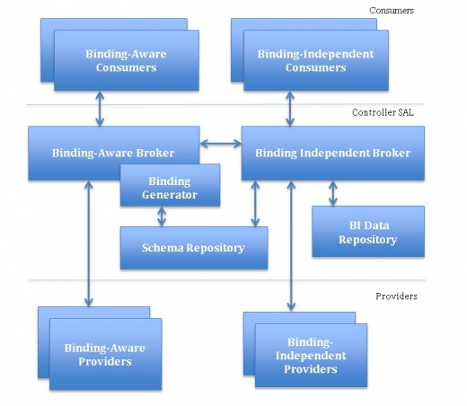
MD-SAL示意图
Binding-independent 形式
数据和方法调用和产生的JAVA语言绑定没有关系
数据和方法调用使用中立的类似DOM操作模式
Binding-aware 形式
JAVA API自动从YANG数据模型中产生
通过YANG-TOOLS把YANG数据模型定义转化成JAVA类和类中包含的方法

Slide 7
YANG语言
YANG 是随着 NETCONF 协议而产生的数据建模语言，由RFC 6020定义，YANG可读性好、简单、直接、可扩展。YANG在OpenDaylight中用来做为建模语言
module是YANG的基本单元，一个YANG module定义了一个具有树状层级结构的节点集。
YANG建模得到的数据具备树形结构。其中每一个节点都有一个名字，都有一个值或者一些子节点。YANG为这些节点，以及节点之间的交互提供明确清晰的描述。

Slide 8
YANG：文件布局
ethernet-packet.yang

Slide 9
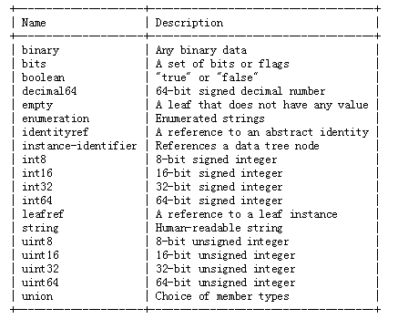
YANG：数据类型

Slide 10
YANG：派生类型
YANG采用typedef语句来定义派生类型
typedef percent {
type uint8 {
range "0 .. 100";
}
}

Slide 11
YANG：节点类型
Leaf
Leaf-List
List
Container
Choice
Grouping
Augment

Slide 12
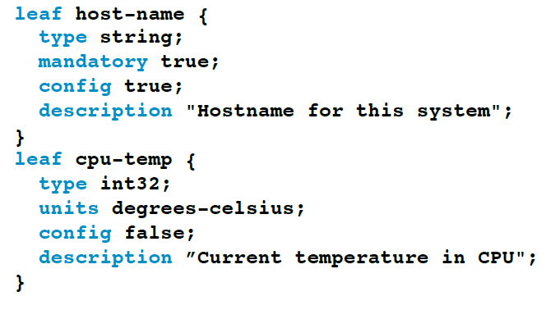
YANG：节点类型 Leaf
leaf定义的节点只有一个值，是一个叶子节点，只能有一个实例。

Slide 13
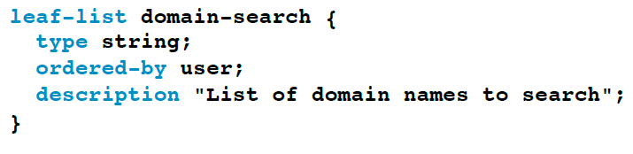
YANG：节点类型 Leaf-List
leaf-list定义一组相同类型的叶节节点，类似数组。与leaf区别在于leaf只有一个实例，而leaf-list可以有多个实例

Slide 14
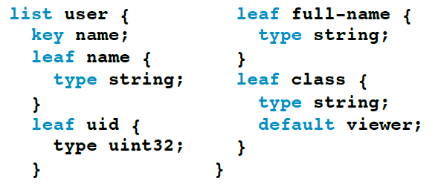
YANG：节点类型 List
list描述了一组节点的集合，它像一张数据库表一样，表的每一行用key来标识其主键，有多个实例

Slide 15
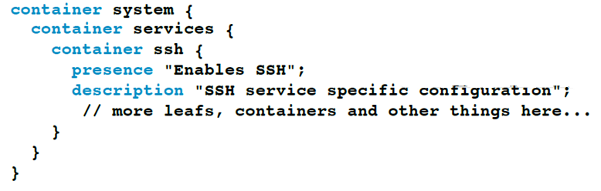
YANG：节点类型 Container
container主要定义一个schema树的内部节点，它本身没有任何值和意义，
只是作为一系列子节点的父亲存在，只有一个实例

Slide 16
YANG：选择节点 Choice
一个choice节点定义了一个可供选择项的集合，每一个选择项都会在某种情况下存在。一个choice由许多分枝，通过case子语句定义
choice address {
case ipv4 {
leaf ipv4-address {
type inet:ipv4-prefix;
}
}
case ipv6 {
leaf ipv6-address {
type inet:ipv6-prefix;
}
}
}

Slide 17
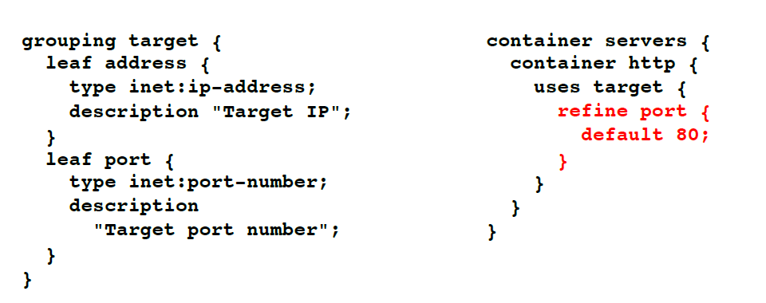
YANG：扩展类节点 Grouping
一个grouping定义一个可以重复使用的节点集合，使用时通过use语句，
并可通过refine语句进行改进，使用grouping时，通过use语句，它会
将grouping定义的节点复制到当前的schema树(如果有refine，并进行更新)

Slide 18
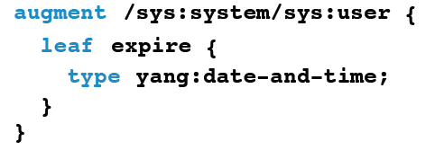
YANG：扩展类节点 Augment
ANG提供augment语句，扩大一个模块层次，将节点添加到一个已存在的模块或子模块当中。目标结点可以是一个container, list, choice, case, rpc, input, output, notification等

Slide 19
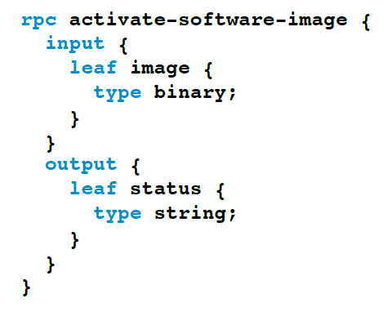
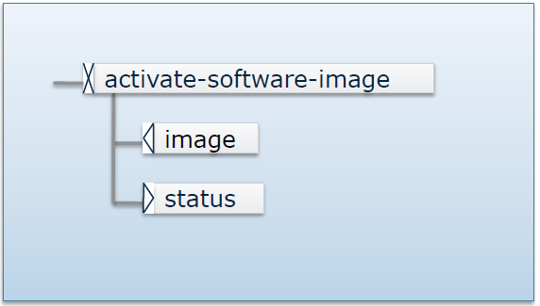
YANG：RPC定义

Slide 20
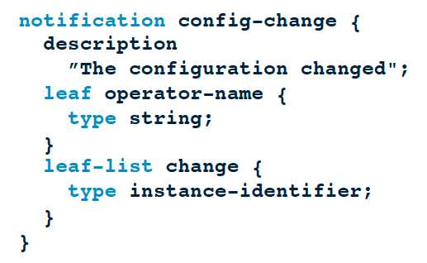
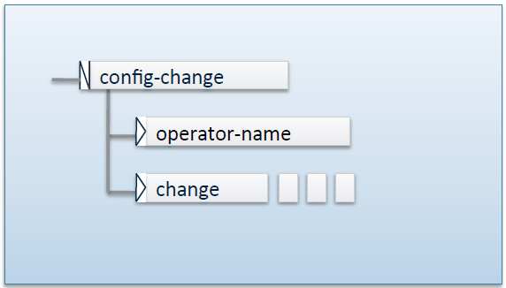
YANG：消息通知Notification定义
<change>/ex:system/ex:services/ex:ssh/ex:port</change>
<change>/ex:system/ex:user[ex:name='fred']/ex:type</change>
<change>/ex:system/ex:server[ex:ip='192.0.2.1'][ex:port='80’]</change>

Slide 21
RPC分类
Global RPC – 在一个控制器节点上，只会有一个RPC的实例被调用到（可以注册多个RPC实现的实例，最先注册的生效）
Routed RPC – 在一个控制器节点上，通过不同的RoutedID信息可以调用不同的RPC实现实例

Slide 22
MD-SAL:Explained:Messaging Patterns
RPC
即消费者与提供者之间的单播关系，消费者发送请求消息给提供者，提供者封装响应消息异步返回给消费者（unicast between consumer and provider, where consumer sends request message to provider, which asynchronously responds with replymessage）
异步的请求-响应模式，消费者发送请求消息给提供者，提供者以future方式给请求者返回响应消息（asynchronous request-reply message pair, when request is triggered by consumer, send to the provider, which in future replies with reply message.）
Notes:
In MD-SAL terminology, the term RPC is used to define the input and output for a procedure (function) that is to be provided by a provider, and mediated by the MD-SAL, that means it may not result in remote call.

Slide 23
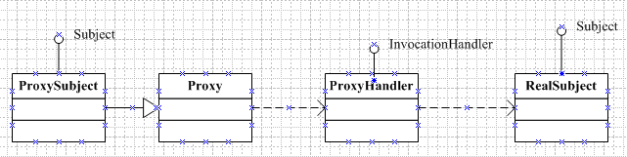
MD-SAL RPC实现原理
Registry – DOMRpcRoutingTable based on Map
BingdingBroker – Java动态代理

Slide 24
RPC的注册
package org.opendaylight.controller.sal.binding.api;
public interface RpcProviderRegistry {
<T extends RpcService> RpcRegistration<T>
addRpcImplementation(Class<T> serviceInterface, T implementation);
<T extends RpcService> RoutedRpcRegistration<T>
addRoutedRpcImplementation(Class<T> serviceInterface,
T implementation);
}

Slide 25
RPC的获取
package org.opendaylight.controller.sal.binding.api;
public interface RpcConsumerRegistry {
<T extends RpcService> T getRpcService(Class<T> serviceInterface);
}

Slide 26
Blueprint扩展介绍
src/main/resources/org/opendaylight/blueprint/xyz.xml
<odl:rpc-implementation ref=“provider"/>
<odl:rpc-service id="salFlowService" interface="org.opendaylight.yang.gen.v1.urn.opendaylight.flow.service.rev130819.SalFlowService" />

Slide 27
编程实践
获取下发OpenFlow流表的RPC，调用该RPC进行LLDP报文上送控制器流表下发
完成执行并收集ping一组主机的结果的任务，请自定义一个rpc
Java代码实现yang rpc生成的接口

Slide 28
本节需要掌握的知识点
了解ODL MD-SAL设计初衷，实现目标
掌握YANG语言基础
RPC基本概念，RPC注册及调用的实现原理

Slide 29
思考练习题
如何编码实现RPC的真正的异步调用？

